Slide 1
Arbeitszeit-Auswertungsprogramm 2.0
Gruppe 2 : Mehmedali Abdiu, Denis Silva Meira, Arti Rechi

Slide 2
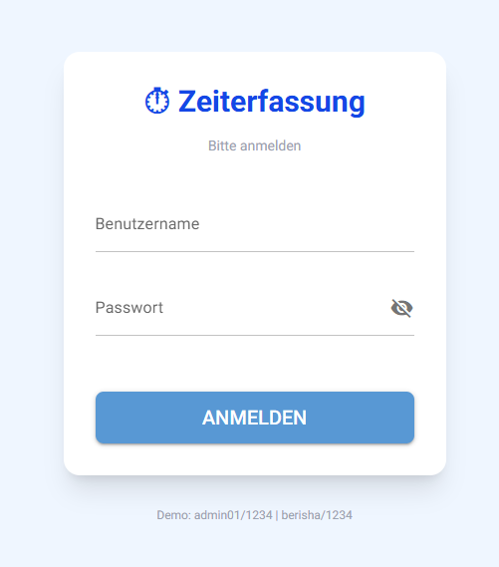
Agenda
Themawahl
Projektziele
User Stories
Projektmanagement
Live Demo
Q & A

Slide 3
Themawahl
Weitererarbeitung von Fachwissen aus Programmieren I & II
Transformation einer Konsonlenapplikation in eine «typische» Applikationslösung (GUI + Datenbankanknüpfung)
Interesse an Zeiterfassungsprogramme für Firmenverwendung

Slide 4

Problemstellung
Das Original Problem war, dass der Vorgesetzte ein File erhält, in dem alle Mitarbeiter ihre gestempelten Zeiten eintragen und er muss immer alles manuell berechnen.
Aus der Vorlösung wurde einiges vereinfacht und der Vorgesetzte musste nun nur noch einfach das File einlesen und er hatte seine Arbeit erledigt.
Da das Unternehmen derzeitig in einem technischen Wandel ist, werden nun bestehende System überarbeitet.

Slide 5
Problemstellung
Ich will das mein Team ihre Zeiten selber digital erfasst.
> Ich habe keine Lust meinem Team nachzurennen dafür.
Ich will Neuzugänge oder Abgänge erfassen im Team.
> Das bestehende System wird manuell erhalten durch mich und ist zeitintensiv.
Ich will eine organisierte Übersicht der Arbeitsstunden und individuellen Arbeitsverstösse haben.
> Das bestehende System ermöglicht eine Übersicht, aber niemand mag eine CMD-Ansicht anzustarren.
Ich will zukünftig eine Möglichkeit haben, Einzelpersonen die administrative Arbeit zu übergeben.
> Das Unternehmen ist gewachsen und ich kann als Vorgesetzter nicht mehr alle Arbeitsstunden allein bewältigen

Slide 6
User Stories
Rolle: Worker
Rolle: Admin
Login
Modulauswahl ist begrenzt auf Rollenfunktionen
Neue Zeiteinträge erfassen pro Kalenderwoche
Bestehenden eigene Arbeitszeiten anschauen mit Details (Bsp. Soll-Ist)
Bestehende Arbeitszeiten modifizieren
Logout
Login
Modulauswahl ist begrenzt auf Rollenfunktionen
Alle bestehenden Arbeitszeiten anschauen mit Details (Bsp. Soll-Ist)
Alle bestehenden Verstöße von Zeiteintragen anschauen mit Details (Bsp. Soll-Ist, Art des Verstoßes)
neue Mitarbeiter erfassen oder entfernen.
Logout

Slide 7
Projektfunktionen
Usereingabe von Stemplungen pro Kalenderwoche im GUI (+Validierung)
Automatische Berechnung der Stunden (+/-) anhand des Pensums für Tabellenübersicht
Validierung der vertraglichen Rahmenbedingungen
> Erstellung eines Verstosses bei Fehlern (Fachlich oder Verstoss)
Ausgabe der Informationen pro Mitarbeiter in Tabellen in der GUI.
Verstoss Übersicht für Admin
User Management Übersicht für Admin

Slide 8
Projektmanagement
Arbeitsteilung nach MVC-Pattern
1
Highlights - Bugs / Issues bei Projektführung
2
Verwendung von Agents
3

Slide 9
Live Demo

Slide 10
Q&A

Slide 11
Repo: https://github.com/M-Abdiu/Gruppe_06-Arbeitszeitrechner_2.0/tree/main

